Slide 1
第一课时分享
张旭

Slide 2
目录 contents
1.操作系统
1.1 CPU缓存行介绍
1.2 如何解决伪共享缓存问题, 提高程序性能
2.JVM知识总结与GC调优场景
2.1 JVM知识总结
2.2简述蚂蚁消息中间件(MsgBroker)在YGC上的优化过程
2.3下载Excel导致OOM后的优化过程

Slide 3
1.1 CPU缓存行介绍

Slide 4
CPU缓存行
当CPU访问某一个变量时候,首先会去看CPU Cache内是否有该变量,如果有则直接获取,否则就去主内存里面获取该变量
然后把该变量所在内存区域的一个Cache行大小的内存拷贝到CPU Cache Line(即CPU缓存行)
由于存放到Cache行的是内存块而不是单个变量,所以可能会把多个变量存放到了一个Cache行,因为CPU缓存读取速度远高于内存读取,因此CPU缓存行的存在能够显著提升CPU的运算速度

Slide 5
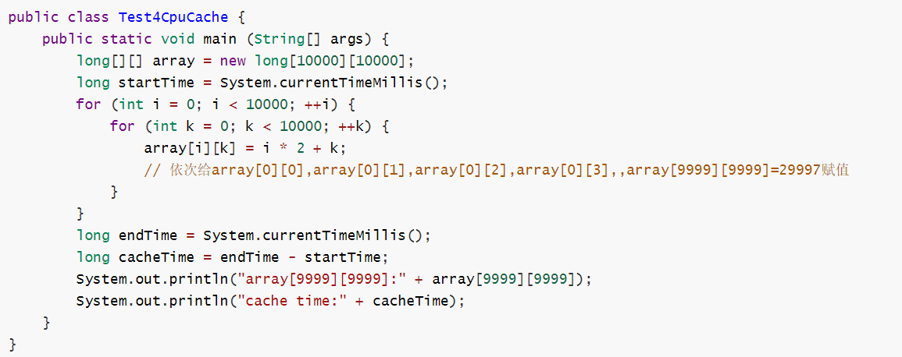
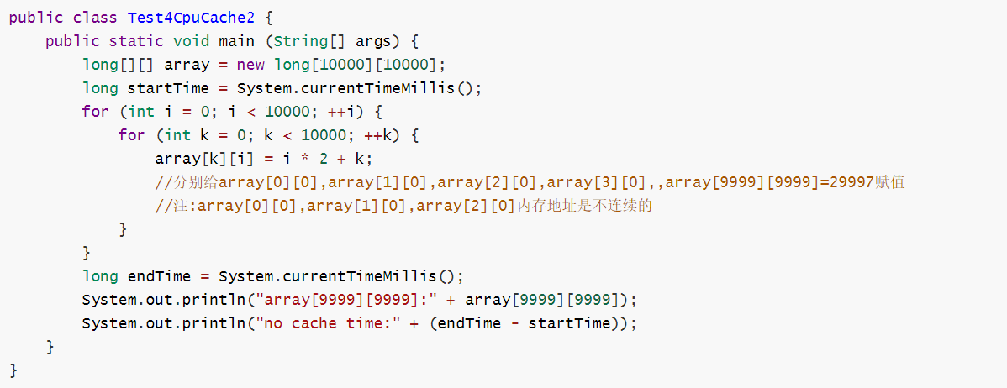
使用CPU缓存行前后性能对比
分别给长度为10000的二维数组赋值
Test4CpuCache运行结果:97,103,95毫秒
Test4CpuCache2运行结果:2039,2053,2064毫秒

Slide 6
性能差异原因
Test4CpuCache是因为数组内数组元素之间内存地址是连续的,当访问数组第一个元素时,会把第一个元素后续若干元素一块放入到cache line, 这样顺序访问数组元素时候会在cache中直接命中,就不会去主内存读取,后续访问也是这样. Test4CpuCache2是跳跃式访问数组元素(二维数组按行存储),而不是顺序访问,这破坏了程序访问的局部性原理,并且cache line是有容量控制的,cache line满了会根据一定淘汰算法替换cache line,会导致从内存置换过来的cache line的元素还没等到读取就被替换掉了 所以单个线程下顺序修改一个cache line中的多个变量,是充分利用了程序运行局部性原理,会加速程序的运行
但是如果多线程并发同时修改一个cache行的情况下,就会发生多线程竞争cache line的现象, 使程序性能降低,而这种现象就是伪共享缓存现象

Slide 7
伪共享缓存
CPU的缓存是以缓存行(cache line)为单位进行缓存的，当多个线程修改不同变量，而这些变量又处于同一个缓存行时就会影响彼此的性能。
例如：线程1和线程2共享一个缓存行，线程1只读取缓存行中的变量1，线程2修改缓存行中的变量2，虽然线程1和线程2操作的是不同的变量，由于变量1和变量2同处于一个缓存行中，当变量2被修改后，缓存行失效，线程1要重新从主存中读取，因此导致缓存失效，从而产生性能问题。

Slide 8
1.2 如何解决伪共享缓存问题

Slide 9
解决伪共享问题的办法就是让每一份数据独占一个缓存行
可以使用@sun.misc.Contended注解,对某字段加上该注解则表示该字段会单独占用一个缓存行
手动填充变量,使某字段独占一行缓存

Slide 10
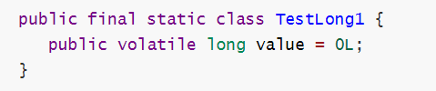
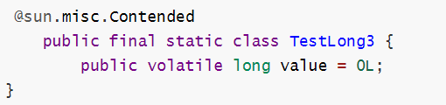
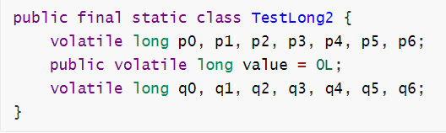
代码举例
存在伪共享缓存(false sharing)的样例
jdk8利用Contended注解避免伪共享缓存
@Contended 注解会增加目标实例大小，要谨慎使用。
利用long padding方式避免伪共享缓存
通过填充数据结构,使value属性独占一行缓存
我们知道一条缓存行有64字节, 而Java程序的对象头固定占8字节(32位系统)或12字节(64位系统默认开启压缩,
不开压缩为16字节). 我们只需要填6个无用的长整型补上6*8=48字节, 让不同的volatile long对象处于不同的缓存行
, 就可以避免伪共享了(64位系统超过缓存行的64字节也无所谓,只要保证不同线程不要操作同一缓存行就可以)。
这个办法叫做补齐(Padding)

Slide 11
性能对比
对TestLong1类型的数组赋值,耗时25236343700,39646190900,51355173400,52297004500
对TestLong2类型的数组赋值,耗时4861626900, 4701989500, 4740426500, 4790690100
对TestLong3类型的数组赋值,再添加JVM参数的情况下,耗时4681942400 , 4725286700 (-XX:-RestrictContended)
对TestLong3类型的数组赋值,未添加JVM参数的情况 ,耗时46033748900, 26533029600
默认情况下,除了JDK内部的类,JVM会忽略Contended注解,所以要使该注解生效,需要开启(-XX:-RestrictContended)参数

Slide 12
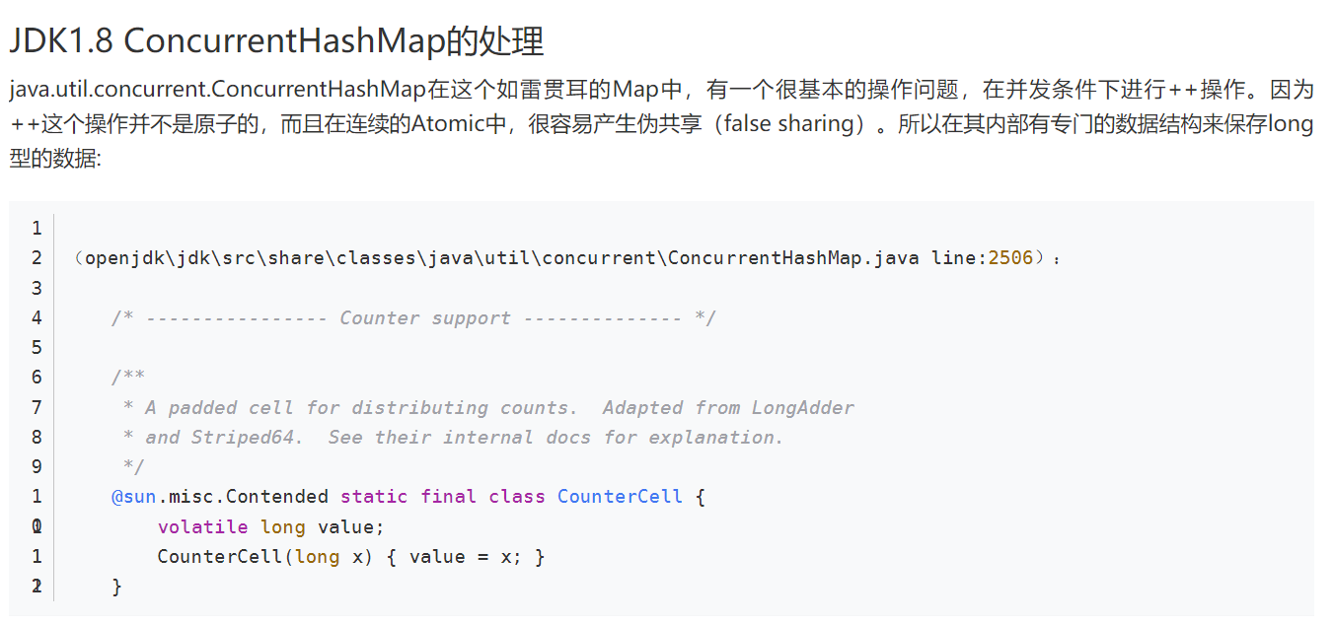
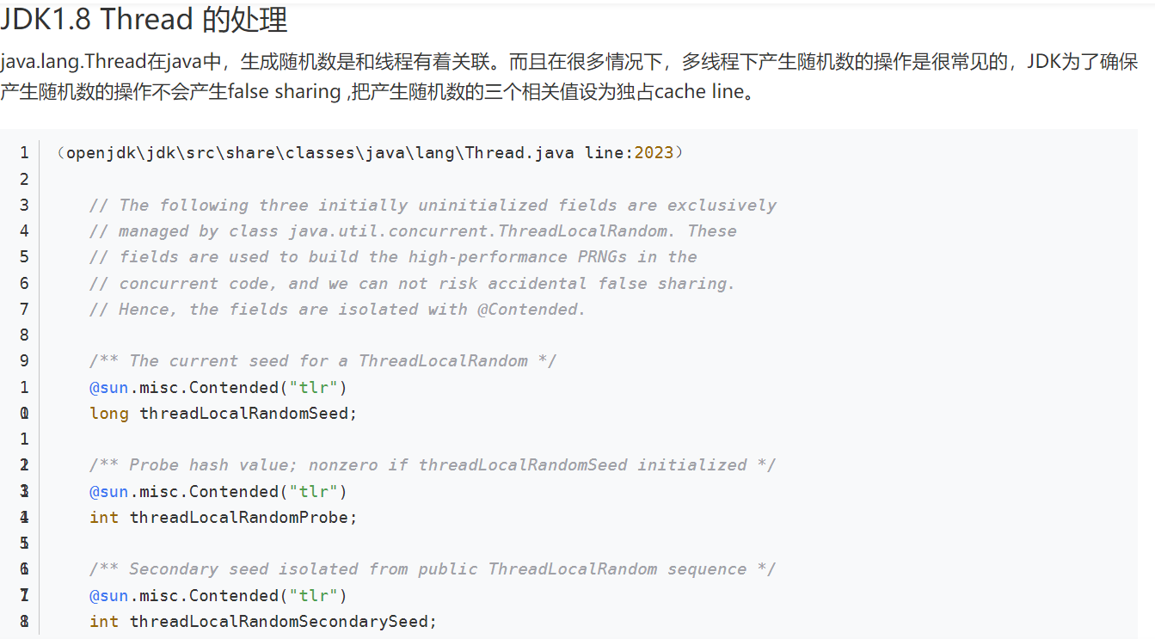
在java里,Thread, ConcurrentHashMap, Striped64 ,源码内部均使用注解:@sun.misc.Contended用来解决伪共享缓存问题

Slide 13
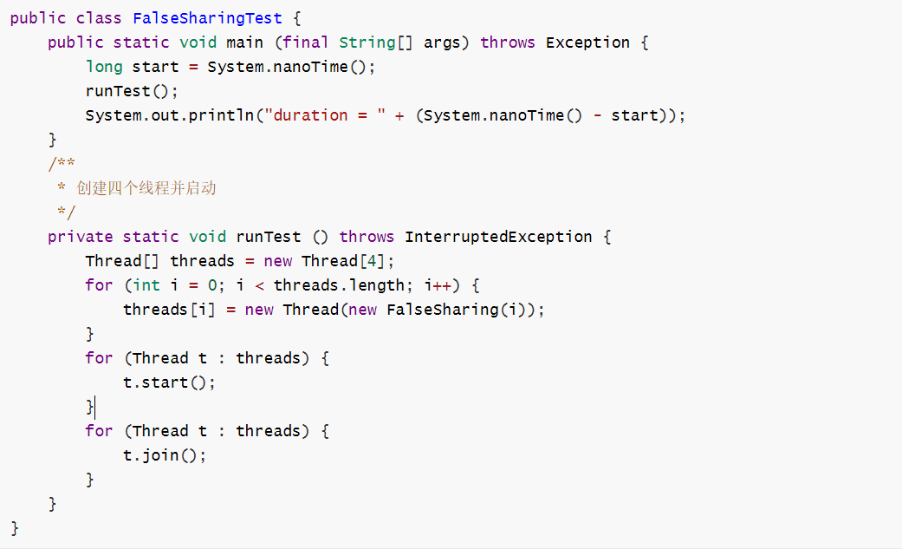
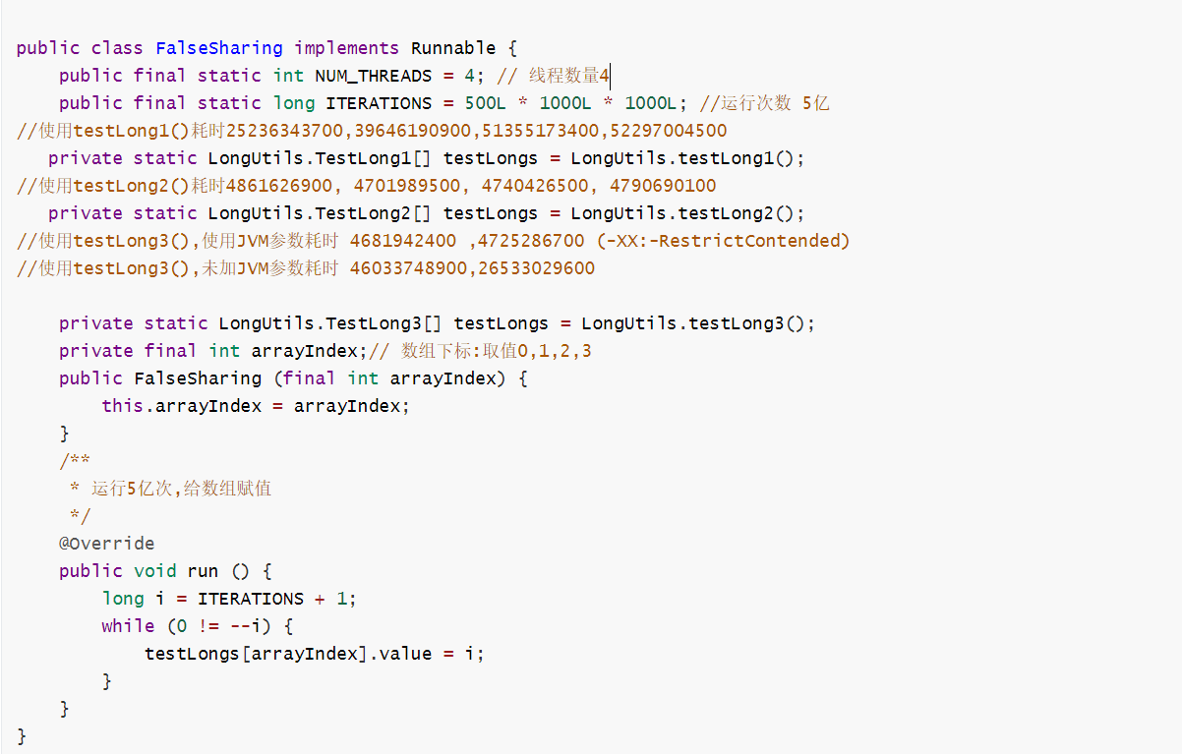
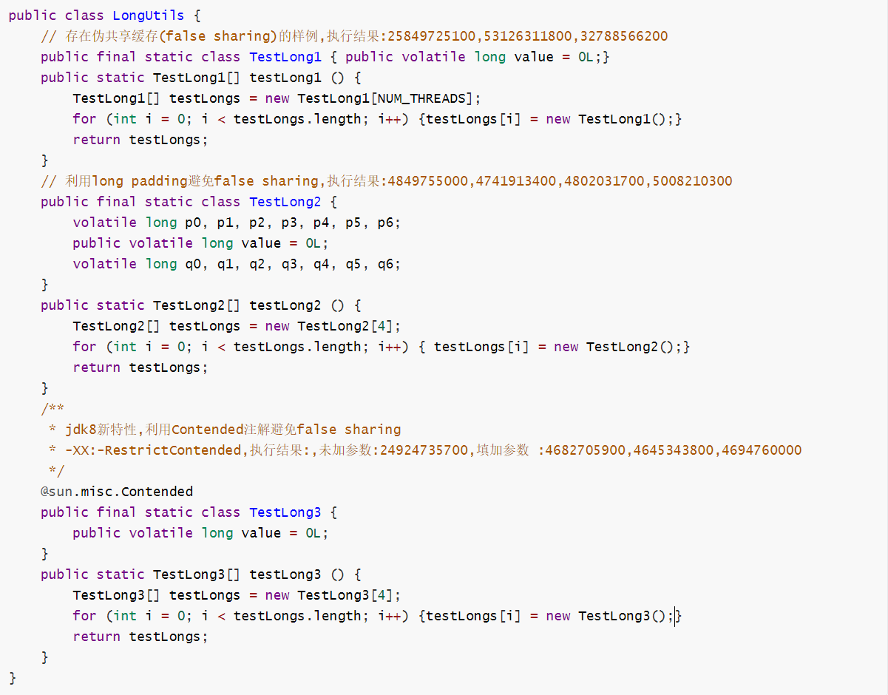
测试代码

Slide 14
2.1 JVM知识总结

Slide 15
JVM知识总结
1.JVM哪些内存区域会发生内存溢出?
栈溢出
堆溢出
方法区溢出
本地直接内存溢出
2.Java引用
- 强引用:即普遍的引用赋值,只要强引用存在,当前对象就不会回收
- 软引用:比强引用弱一级,在即将发生内存溢出之前,会将软引用关联的对象纳入垃圾回收范围
- 弱引用:比软引用更弱,被软引用关联的对象只能活到下一次垃圾回收之前
- 虚引用:最弱的一种引用关系,一个对象是否有虚引用存在,对其生存不会产生任何影响,也无法通过虚引用 来取得一个对象的实例
(虚引用常用于回收直接内存(堆外内存)

Slide 16
JVM知识总结
3.JVM对象什么情况会进入到老年代?
大对象
所谓的大对象是指需要大量连续内存空间的java对象,最典型的大对象就是那种很长的字符串以及数组,大对象对虚拟机的内存分配就是坏消息,尤其是一些朝生夕灭的短命大对象,写程序时应避免。
长期存活的对象
虚拟机给每个对象定义了一个对象年龄(Age)计数器,如果对象在Eden出生并经过第一次Minor GC后仍然存活,并且能被Survivor容纳的话,将被移动到Survivor空间中,并且对象年龄设为1,。对象在Survivor区中每熬过一次Minor GC,年龄就增加1,当他的年龄增加到一定程度(默认是15岁), 就将会被晋升到老年代中。对象晋升到老年代的年龄阈值,可以通过参数-XX:MaxTenuringThreshold设置。
动态对象年龄判定
为了能更好地适应不同程度的内存状况,虚拟机并不是永远地要求对象的年龄必须达到了MaxTenuringThreshold才能晋升到老年代,如果在Survivor空间中相同年龄的所有对象大小的总和大于Survivor空间的一半,年龄大于或等于年龄的对象就可以直接进入老年代,无须等到MaxTenuringThreshold中要求的年龄。
在一次安全Minor GC 中，仍然存活的对象不能在另一个Survivor 完全容纳，则会通过担保机制进入老年代。

Slide 17
2.2 简述蚂蚁消息中间件(MsgBroker)
在YGC上的优化过程

Slide 18
优化背景
蚂蚁消息中间件MsgBroker YGC耗时不理想,需要进一步优化
对于普通应用，如果 YGC 耗时在 100ms 以内，一般是无需进行优化的,但是对于消息中间件,GC停顿产生的延迟影响会被放大数十倍；
每当消息中间件订阅端的能力与发送端不匹配时，会产生大量的投递超时,此时YGC耗时会非常高；
分析GC 详细日志后发现消息中间件的 YGC 耗时大约在 90ms，而 older-gen scanning 阶段就占用了约 80ms。
older-gen scanning简介
扫描老年代到新生代的之间引用,也就是把老年代对象作为GCROOT,判断对象是否需要回收

Slide 19
MsgBroker介绍
MsgBroker 基于 LinkedHashMap 实现了 LRU Cache 和 FIFO Cache ,LinkedHashMap是 HashMap 的子类，并额外维护了一个双向链表用于保持迭代顺序,但是这可能会带来以下三个问题：
1.消息缓存中可能存在一些一直未投递成功的消息，这些消息对象都处于老年代,同时当收到新的发送消息的请求时，MsgBroker 会将消息插入到缓存中，但是这部分消息对象又处于年轻代,当不断往消息缓存中插入新的元素时,内部双向链表的引用关系会频繁发生变化，所以当YGC 时会触发大规模的老年代扫描；
2.当订阅端出现问题时，大量未投递成功的消息都会被缓存起来，即使存在 LRU 等淘汰机制，被淘汰出的消息也很有可能已经晋升到老年代；
3.不同业务所发送的消息的大小区别非常大，当订阅端出现问题时，会有大量消息被晋升到老年代，这可能会产生大量的内存碎片，甚至会引发 FGC。
1和2会增加YGC 过程中old-gen scanning 阶段的扫描和拷贝成本；
3会产生更多的内存碎从而提高 FGC 的频率。

Slide 20
消息缓存在JVM内存中,会对垃圾回收造成什么影响？
消息最初缓存到年轻代，会增加YGC的频率。
消息被提升到老年代，会增加FGC的频率。
老年代的消息增长后，会延长old-gen scanning时间，从而增加YGC耗时

Slide 21
如何解决上述问题？
那就是将消息缓存移到堆外,如果消息存放在堆外内存中,那消息对象的就不在占用JVM内存,更不会影响 young gc,
解决办法是利用”org.caffinitas.ohc堆外缓存工具” 将消息存放到堆外内存,(实现过程略)
什么是堆外内存?
堆外内存又称直接内存，是指分配在java堆外的内存区域，其不受jvm管理，不会影响gc,
堆外内存,只是在虚拟机内存中,创建了一个指针引用,而指针所指实例数据存储却在虚拟机内存之外的本机物理内存上,
使用堆外内存能够在一定程度上减少垃圾回收对应用程序造成的影响。
使用堆外内存的优化结果
YGC 耗时降低到原来的一半，同时full gc频率也大大降低。

Slide 22
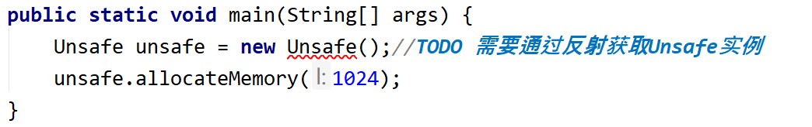
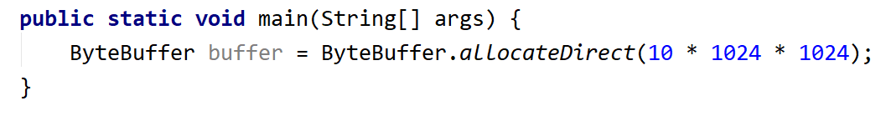
在JAVA中如何操作堆外内存？
1.利用Unsafe类操作堆外内存
2.通过 NIO类的ByteBuffer操作堆外内存

Slide 23
堆外内存溢出原因
JVM参数：-XX:MaxDirectMemorySize=40M，即设置最大堆外内存为40M。
既然堆外内存有限，则必然会发生内存溢出，堆外内存不足会抛出异常java.lang.OutOfMemoryError:null,,,at java.nio.DirectByteBuffe
堆外内存溢出特征
1.eden,survivor,老年代,永久代的内存都很正常
2.日志中有异常信息:java.lang.OutOfMemoryError:null,,,at java.nio.DirectByteBuffer
3.利用top命令查看对应进程的RES(占用内存)的大小,如果远超过Xmx参数所设置的最大堆大小,那很有可能是堆外内存溢出了

Slide 24
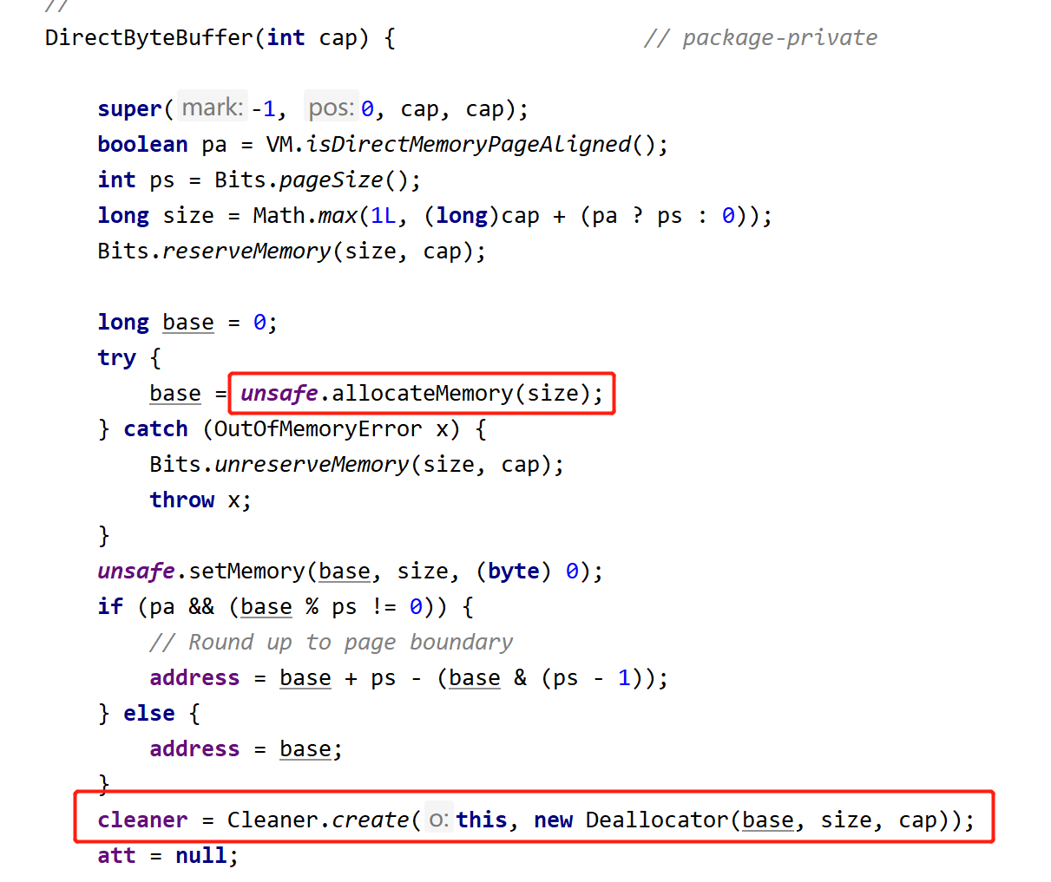
堆外内存的回收场景
java对象是采用gcRoot做可达性分析来确定是否回收对象，而堆外内存与gcRoot没有关联，那何时回收堆外内存呢？
JVM在堆内只保存了堆外内存的引用，用DirectByteBuffer对象来表示。每个DirectByteBuffer对象在初始化时，都会创建一个对应的Cleaner对象。这个Cleaner对象会在合适的时候执行unsafe.freeMemory(address)，从而回收这块堆外内存。如果JVM一直没有执行FGC的话，无法触发Cleaner对象执行clean方法，从而堆外内存也一直得不到释放。

Slide 25
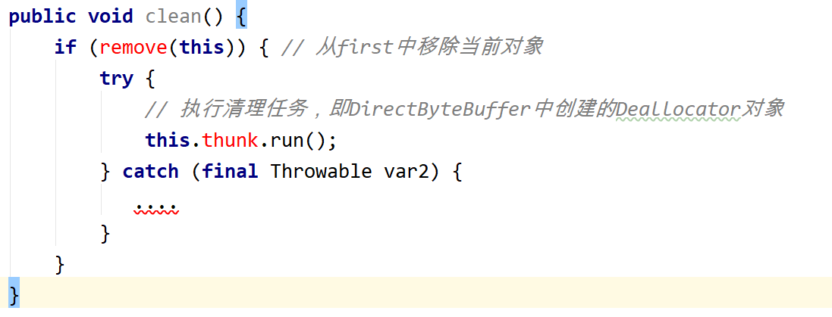
:
Cleaner对象简介
sun.misc.Cleaner是PhantomReference(虚引用)的子类
当堆内的 DirectByteBuffer 对象被 GC 回收时，Cleaner 就会用于回收对应的堆外内存
虚引用
最弱的一种引用关系,一个对象是否有虚引用存在,对其生存不会产生任何影响,也无法通过虚引用来取得一个对象的实例。 虚引用在GC时会入队列，但是只有在所有这样的引用被清除或者自身变得不可访问才会回收所指向的对象

Slide 26
为什么很多框架在分配直接内存时会主动调用System.gc方法
因为如果JVM一直没有执行FGC的话,无效的Cleaner对象就无法放入ReferenceQueue中,从而堆外内存也一直得不到释放,所以要通过触发一次full gc操作来回收堆外内存。

Slide 27
什么时候使用堆外内存？
org.caffinitas.ohc包给出了官方解释,在考虑使用缓存时，本地缓存是最快速的，但会给虚拟机带来GC压力,但是使用硬盘或者分布式缓存的响应时间又会比较长，这时候「堆外缓存」是一个不错的选择。
堆外内存使用范围
一些NIO框架,Memcache,Netty,当然那些使用netty的框架也在内,Dubbo,RocketMQ,Hadoop
另外java8的元空间也属于堆外内存。

Slide 28
2.3 下载Excel功能导致OOM后的优化过程

Slide 29
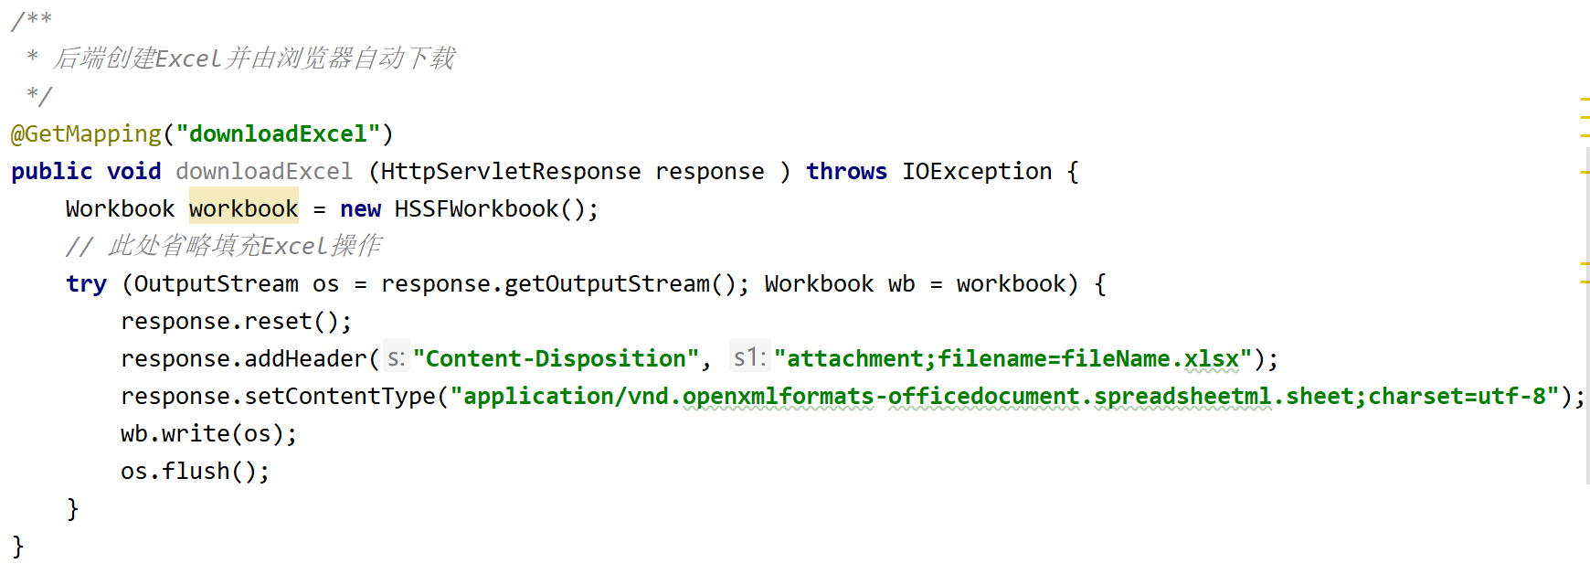
背景
用户点击下载Excel按钮,后端生成Excel文件,然后浏览器自动下载Excel文件,一旦Excel数据达到几十万行,就会导致大量对象占用JVM内存,容易导致发生OOM
Excel下载流程
首先创建Workbook(工作簿)对象,并根据实际业务填充Excel内容 然后将Workbook写入response输出流,由浏览器自动下载Excel文件

Slide 30
优化第一步
利用com.alibaba.easyexcel代替org.apache.poi生成Excel
EasyExcel优点:
1.读写速度快;
2.再大的数据量,都不会产生OOM.
EasyExcel源码注释摘抄
写有大量数据的xlsx文件时，POI为我们提供了SXSSFWorkBook类来处理，这个类的处理机制是当内存中的数据条数达到一个极限数量的时候就flush这部分数据，再依次处理余下的数据, 这个在大多数场景能够满足需求。 (这样能保证不会有太多对象占用内存)
优化遗留问题
easyexcel会在本地生成一个excel文件,当数据依次写入完毕,程序读取该文件,并将文件流输出给浏览器下载,虽然easyexcel解决了在大数据量情况下生成excel过程中的OOM问题,但是在下载excel文件过程中,仍需要将excel文件读取到jvm中,仍然会占用大量jvm内存 ,(如果使用nio读取文件,则有可能占用的是堆外内存)

Slide 31
优化第二步
利用零拷贝原理,优化Excel下载,
简而言之就是,当下载Excel文件时,不需要将Excel文件读取到堆内存或直接内存里, 然后在输出给response,并交给浏览器下载, 而是利用操作系统底层的零拷贝机制,调用sendFile函数,通过DMA将文件从磁盘拷贝到内核缓冲区,然后DMA在从内核缓冲区拷贝到网卡,最后输出给浏览器下载
JVM优化不只是参数调优和业务逻辑优化,也可以从操作系统原理入手进行优化
操作系统之零拷贝原理
“零拷贝”是指计算机操作的过程中，CPU不需要为数据在内存之间的拷贝消耗资源。而它通常是指计算机在网络上发送文件时，
不需要将文件内容拷贝到用户空间（User Space）而直接在内核空间（Kernel Space）中传输到网络的方式.
零拷贝分为mmap和sendFile两种方式
DMA
DMA(Direct Memory Access，直接存储器访问) 是所有现代电脑的重要特色，它允许不同速度的硬件装置来沟通，而不需要依赖于 CPU 的大量中断负载。否则，CPU 需要从来源把每一片段的资料复制到暂存器，然后把它们再次写回到新的地方。在这个时间中，CPU 对于其他的工作来说就无法使用
零拷贝优点
减少甚至完全避免不必要的CPU拷贝，从而让CPU解脱出来去执行其他的任务
减少内存带宽的占用
减少用户空间和操作系统内核空间之间的上下文切换
(cpu上下文切换所带来的开销,略)

Slide 32
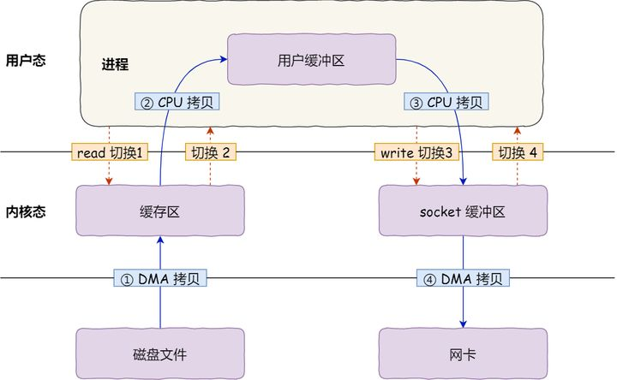
传统的文件传输
数据读取和写入是从用户空间到内核空间来回复制，而内核空间的数据是通过操作系统层面的 I/O 接口从磁盘读取或写入
一共发生了4 次用户态与内核态的CPU 上下文切换和2 次DMA 拷贝和2 次CPU 拷贝

Slide 33
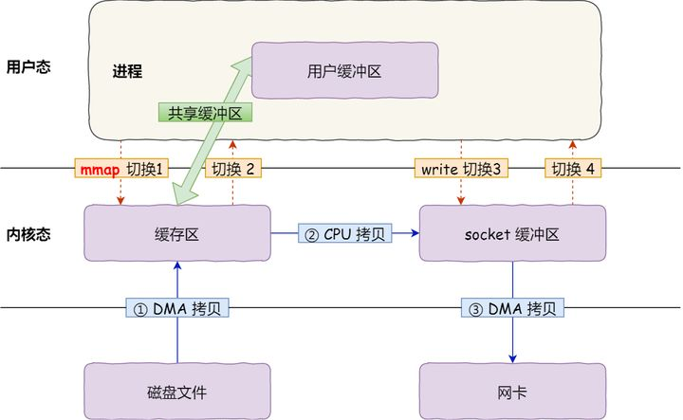
零拷贝有两种形式,一种是mmap一种是sendfile
mmap 零拷贝形式的文件传输
mmap 通过内存映射，将文件映射到内核缓冲区，同时用户空间可以共享内核空间的数据。 在进行网络传输时，不需要从内核缓冲区拷贝到用户缓冲区,减少了一次数据从内核空间到用户空间的拷贝次数
一共发生了4 次用户态与内核态的CPU 上下文切换和2 次DMA 拷贝和1 次CPU 拷贝

Slide 34
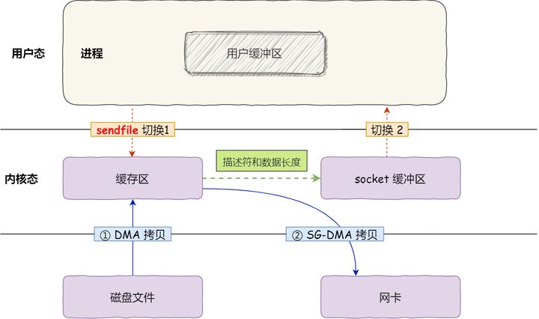
sendfile零拷贝形式的文件传输
进行 sendFile 系统调用时，数据被DMA引擎从文件复制到内核缓冲区,然后调用write方法后,数据在从内核缓冲区进入到Socket
一共发生了2次用户态与内核态的CPU上下文切换和2次DMA拷贝,没有CPU拷贝
sendfile调用有一个缺点，那就是无法在sendfile调用过程中修改数据, 因此sendfile()只是适用于应用程序不需要对所访问数据进行处理的和修改情况， 常见的就是文件传输，MQ消费消息的获取等， 如果想要在传输过程中修改数据，可以使用mmap系统调用

Slide 35
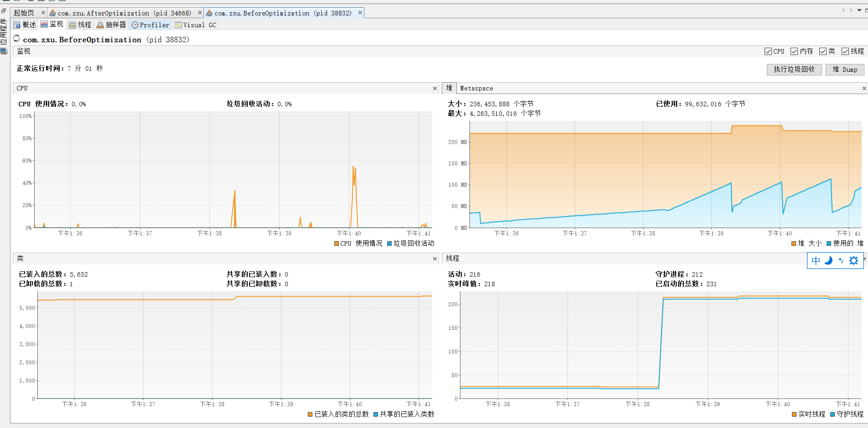
性能对比 (同时下载一个200m的压缩包N次后,JVM内存分析对比)
普通方式下载文件,JVM内存分析

Slide 36
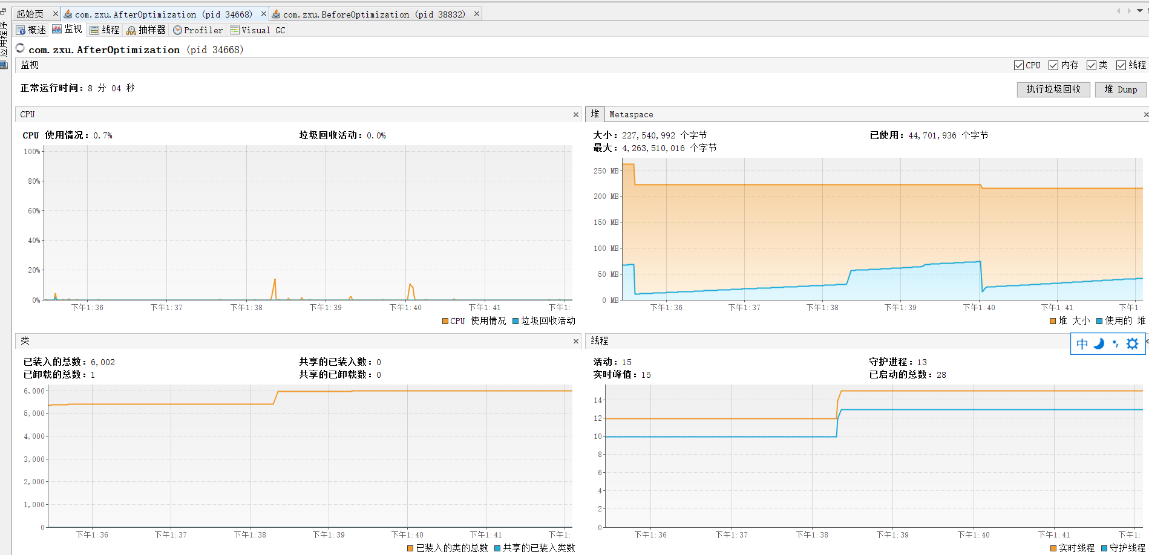
性能对比 (同时下载一个200m的压缩包N次后,JVM内存分析对比)
零拷贝方式下载文件
零拷贝
说明:
零拷贝并不是不进行拷贝,只是减少了用户空间与内核空间之间的拷贝 但是数据仍然在直接内存与磁盘/网卡之间的拷贝 零拷贝包括mmap（Memory Mapped Files）和sendFile两种方式
零拷贝优点:
提高文件传输的性能,降低CPU 上下文切换次数

Slide 37
零拷贝应用场景
⽂件较⼤，读写较慢，追求速度
JVM 内存不够，不能加载太⼤的数据
使用零拷贝的技术
Java NIO
Kafka
Spark
Netty,
Nginx,
RocketMq,
Spring WebFlux

Slide 38
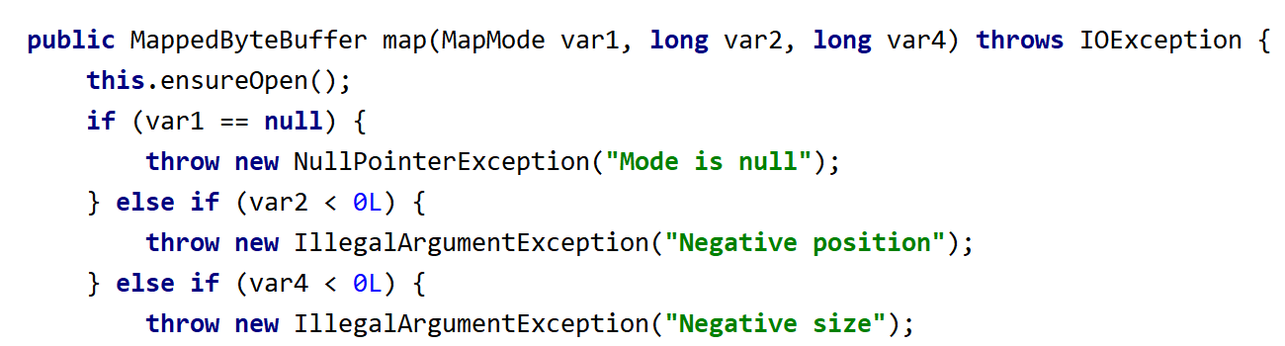
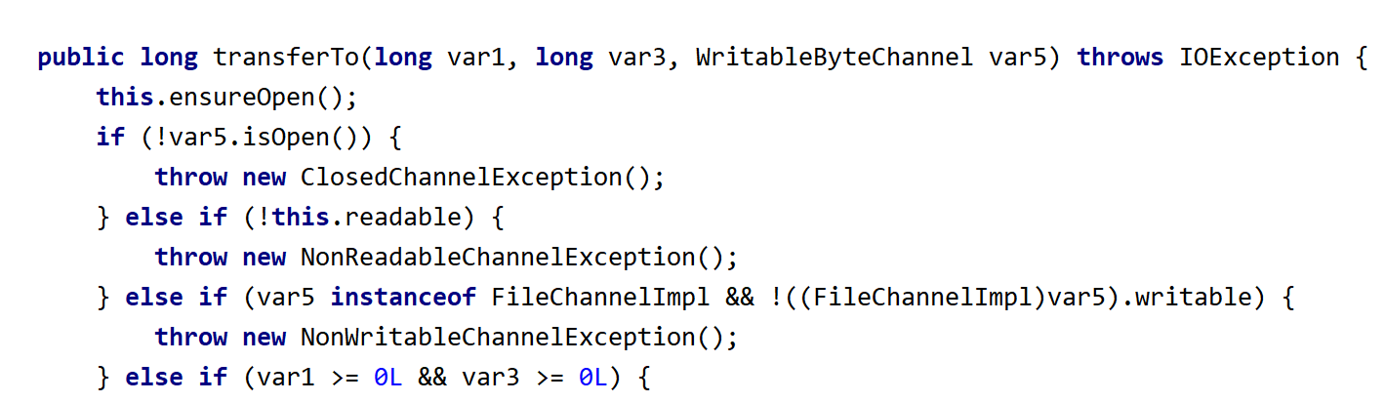
mmap方式零拷贝的java实现-->FileChannel的map方法
sendFile方式零拷贝的java实现-->FileChannel的transferTo方法

Slide 39
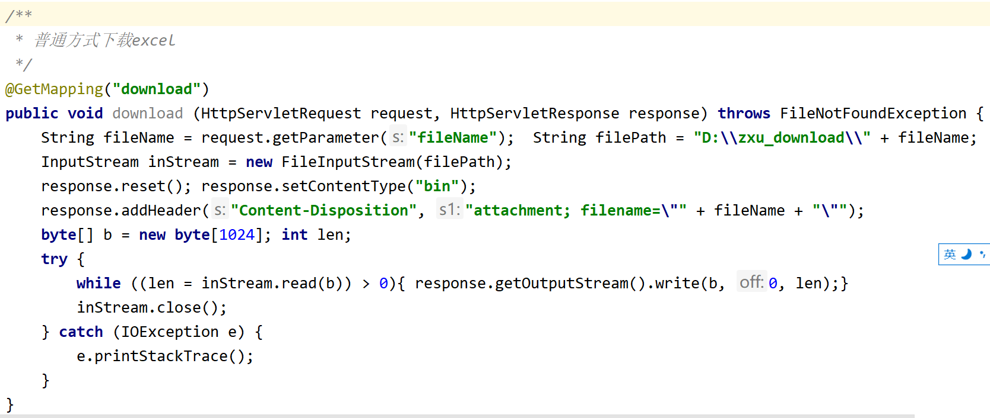
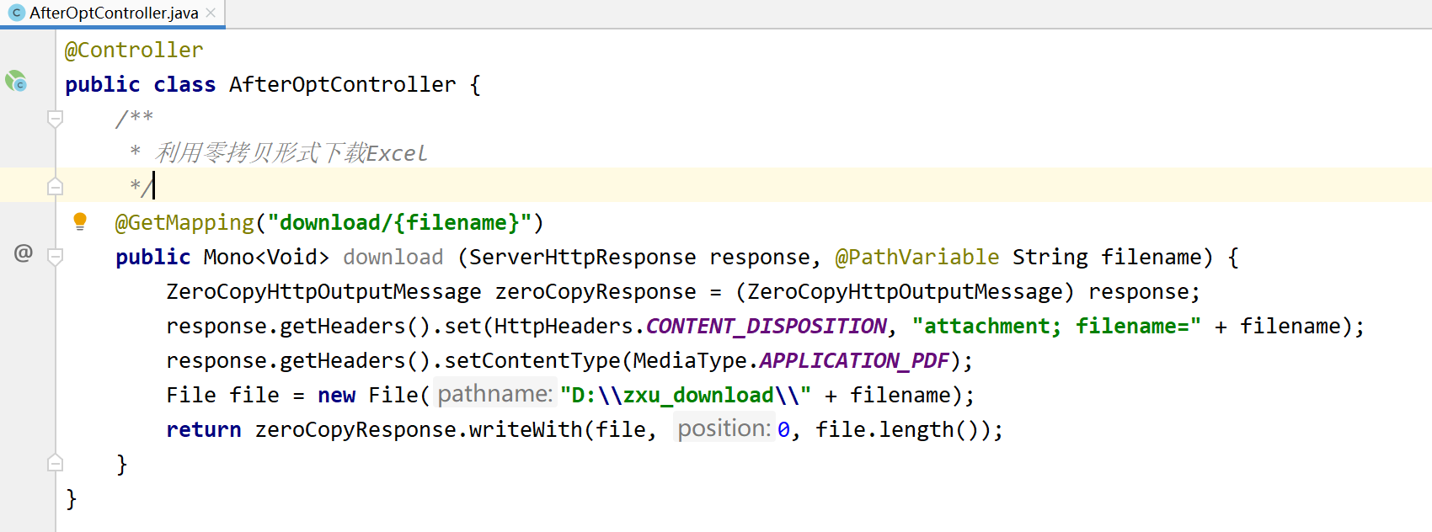
普通方式
下载文件代码
文件下载代码
零拷贝方式
下载文件代码
org.springframework.http.ZeroCopyHttpOutputMessage

Slide 40

感谢聆听！

